Slide 1

Emilia-Romagna

Slide 2
Tocca a noi
Congresso regionale del PARTITO DEMOCRATICO – EMILIA-ROMAGNA
Documento politico-programmatico di
PAOLO CALVANO

Slide 3
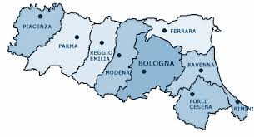
Tocca a noi, in Emilia-Romagna,
decidere insieme come cambia il PD.
E tocca a noi reagire alla crisi della rappresentanza che da anni ha investito il Paese.

Slide 4
Il Congresso del PD dell’Emilia-Romagna

Slide 5
…e prima ancora la bassa partecipazione alle Primarie.
Dobbiamo reagire e farci carico della sfiducia seguita alla chiusura anticipata della legislatura regionale e all’inchiesta sulle spese dei Gruppi.
Il 2014 ci ha lasciato…
PD Elezioni Europee
Affluenza alle regionali
52%
38%

Slide 6

Coesione e dialogo per una nuova fase di «buona politica»
Riaffermare i valori fondanti del PD
Riorganizzare la struttura e la forma del partito
Restituire dignità all’impegno politico nel partito e all’azione pubblica

Slide 7
La forma partito

Slide 8
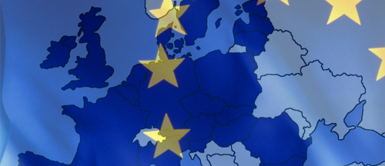
Un partito europeo e europeista
…capace di confrontarsi con i principali partiti del PSE e di promuovere la costruzione di una nuova classe dirigente europea.

Slide 9
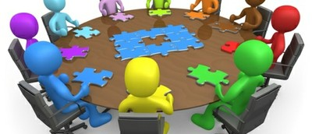
Inclusione, partecipazione, coinvolgimento
Un partito aperto e inclusivo nel quale nessuno deve sentirsi ospite, con…
La partecipazione degli iscritti alle decisioni del partito
Nuove forme di consultazione e coinvolgimento di iscritti e elettori

Slide 10

L’etica politica, dentro un solido sistema di valori
La superiorità morale non si acquisisce. Va dimostrata ogni giorno, con onestà e disciplina.
Dobbiamo essere in prima linea nella lotta alla corruzione, ed esigere il rispetto delle regole. A partire da quelle che ci diamo.

Slide 11
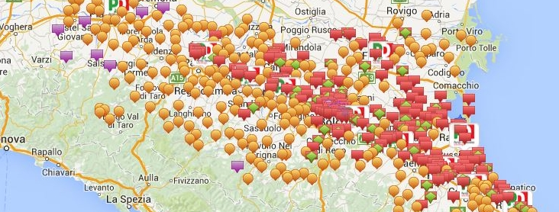
Innovare le nostre forme di radicamento
La presenza in ogni realtà territoriale è e deve continuare a essere la nostra forza
Dobbiamo adeguare questa presenza ai mutamenti istituzionali
Alle forme organizzative tradizionali dobbiamo unire quelle innovative della rete
Capacità politico-organizzativa e qualità amministrativa devono stare insieme

Slide 12

Circoli aperti in un partito aperto
Il PD deve essere disponibile all’accoglienza e al dialogo
Creiamo una rete di «Circoli aperti» da condividere con associazioni e organizzazioni locali

Slide 13

Le Feste dell’Unità: il popolo democratico che sta insieme e si diverte
Le feste sono l’occasione per finanziare dal basso il partito e, soprattutto un modo per fare comunità, con l’impegno e il divertimento
Dobbiamo salvaguardare e innovare le nostre Feste, coinvolgere e valorizzare i tanti volontari che le animano

Slide 14

I Giovani Democratici
I Giovani Democratici aprono il PD a nuove relazioni e rapporti, a nuove tematiche culturali e politiche
L’esperienza dei GD deve essere valorizzata e sostenuta dal PD

Slide 15

La Conferenza delle
Donne Democratiche
Dalle Conferenze regionale e provinciali è venuto un forte impulso all’iniziativa del PD per la parità e contro le discriminazioni di genere.
Il PD sosterrà con forza l’attività delle Conferenze, riconoscendone e valorizzandone il ruolo politico e di rappresentanza a ogni livello.

Slide 16
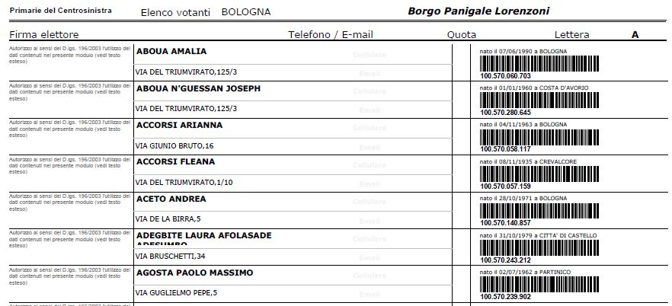
Un nuovo modello di adesione: l’Albo degli elettori a partire dall’Emilia-Romagna

Slide 17
Gli elettori delle Primarie PD entrano a far parte dell’Albo degli elettori
Gli elettori inseriti nell’Albo e gli iscritti inseriti nell’Anagrafe, sono gli aderenti del PD
La gestione e l’aggiornamento dell’Albo e dell’Anagrafe è condizione per promuovere nuove forme di partecipazione e di consultazione, anche online
Il PDER si propone per sperimentare un modello di gestione dell’Albo che può essere esteso a livello nazionale

Slide 18

Formazione: per una politica fatta con professionalità
In rapporto con le esperienze del territorio, istituiremo la «Scuola di Politica» del PD dell’Emilia-Romagna
Promuoveremo anche la formazione politico-organizzativa dei gruppi dirigenti dei Circoli
Dobbiamo valorizzare e gestire al meglio, anche con nuovi strumenti informatici, il patrimonio umano e di idee di cui il PD dispone nei territori

Slide 19
PD: il Partito delle idee

Slide 20

La Conferenza Programmatica Annuale
Ogni anno aggiorneremo idee e programmi del PD in una Conferenza programmatica capace di coinvolgere le strutture e le competenze del PD ma anche le componenti sociali ed economiche della società regionale
I «Forum tematici» sono il luogo dell’elaborazione programmatica

Slide 21
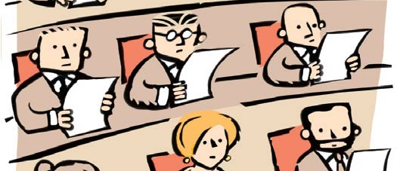
Il Coordinamento degli eletti, dai Comuni all’UE
Per una più forte capacità di proposta e di governo serve il Coordinamento degli eletti a tutti i livelli, dai Comuni al Parlamento Europeo.
E’ questo il luogo dello scambio di idee e proposte, il luogo della relazione positiva tra il partito e le sue rappresentanze istituzionali.

Slide 22

Trasparenza della gestione e dell’azione
Per il PD trasparenza significa apertura verso l’esterno e verso il proprio interno.
Trasparenza nell’azione politica e trasparenza nelle forme di finanziamento della politica

Slide 23
Pensiamo il futuro dell’Emilia-Romagna

Slide 24

Lavoro
E’ il tema centrale della nostra politica, con nuovo lavoro, rafforzamento della capacità d’impresa e tutela del lavoro.
Il nuovo «Patto per il lavoro» promosso dalla Regione deve accompagnare le azioni di fuoriuscita dalla crisi.

Slide 25
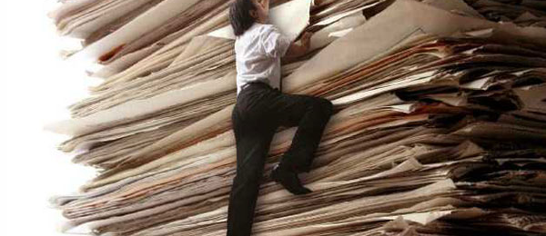
Burocrazia
La pesantezza della burocrazia è generalmente avvertita come una delle principali urgenze.
Promuoveremo e sosterremo ogni azione locale e nazionale per eliminare procedure e strutture inutili.

Slide 26
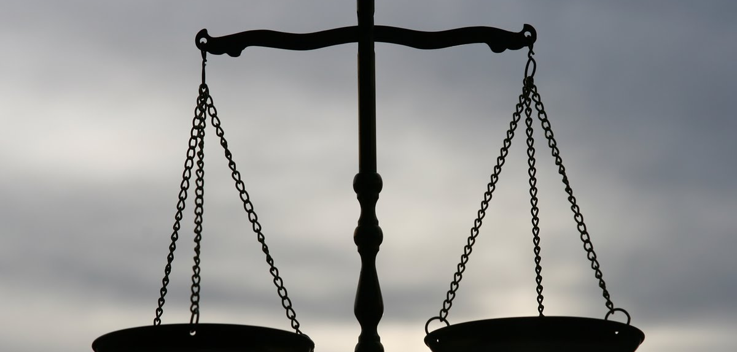
Legalità
Il PD deve essere in prima fila nel contrasto della corruzione, delle mafie e della criminalità.
Oltre all’inasprimento delle sanzioni, serve eliminare il «minimo ribasso» dagii appalti pubblici e una maggiore e rigorosa capacità di vigilanza

Slide 27

Ambiente e territorio
Anche da nuove politiche per l’ambiente può venire un importante apporto alla ripresa dell’economia.
Per i rifiuti puntiamo su riduzione, riciclo e incentivazione dei comportamenti virtuosi.
Contrasto del dissesto idrogeologico e del consumo di suolo per una difesa attiva del territorio regionale e della montagna

Slide 28

Welfare e sanità
Il PD è per l’universalità dell’accesso ai servizi
Il presidio pubblico della sanità e del welfare deve avvenire con l’erogazione diretta dei servizi e con regole rigorose delle gestioni private
E’ fondamentale il rapporto di collaborazione con il Terzo settore

Slide 29
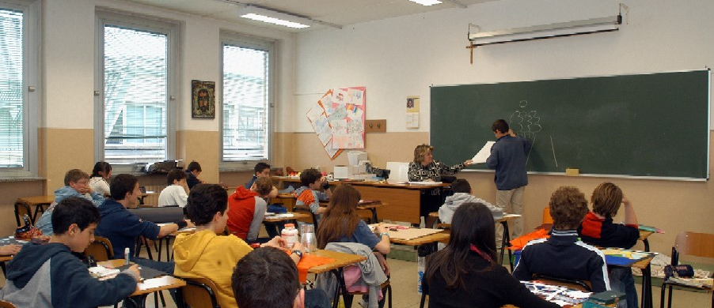
Scuola
Puntare sul merito abbattendo le diseguaglianze con politiche attive di sostegno al ‘diritto allo studio’
Riforma del «0-6 anni» per ridisegnare il sistema dei servizi per l’infanzia

Slide 30

Università e ricerca
Promuovere e favorire lo scambio e l’integrazione tra Università, mondo della ricerca e sistema produttivo
Riattivare spazi di confronto tra operatori e rappresentanze studentesche per condividere buone prassi e strategie future

Slide 31

Diritti e parità
Vogliamo realizzare, a livello regionale e nazionale, politiche riconoscano piena cittadinanza e diritti a tutti gli individui.
Il PD vuole rappresentare la società nel suo pluralismo di bisogni, istanze e opportunità.

Slide 32
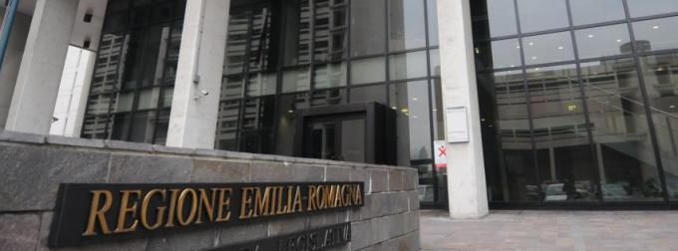
Una legislatura costituente
Come la prima legislatura fissò i caratteri del regionalismo emiliano-romagnolo, questa legislatura deve proporsi di ridefinire il ruolo della Regione nel nuovo assetto istituzionale che si va delineando
Vogliamo promuovere un nuovo regionalismo, di cui l’Emilia-Romagna sia protagonista; vogliamo passare dalla Regione ‘policentrica’ alla Regione che si fa città

